Slide 1
INTERPERSONAL PERSUASION &
THE USE OF PERSUASION IN ADVERTISING IN
PERSUASIVE COMMUNICATION
M-10

Slide 2
NO | MATERI | WAKTU | KELAS A | KELAS B | KELAS C
1 | Historical & Ethical Persuasive | 13-14 Feb 20 | Kel. 3 | Kel. 8 | Kel. 2
2 | Attitudes : Definition & Structure | 20-21 Feb 20 | Kel. 4 | Kel. 2 | Kel. 3
3 | Attitudes : Functions & Consequences | 20-21 Feb 20 | Kel. 7 | Kel. 4 | Kel. 5
4 | Processing Persuasive Comm | 27-28 Feb 20 | Kel. 9 | Kel. 7 | Kel. 1
5 | Source Factor | 5-6 Maret 20 | Kel. 2 | Kel. 9 | Kel. 4
6 | Message Factors : Fundamental of the message | 12-13 Maret 20 | Kel.1 | Kel. 1 | Kel.1
7 | Message Factors : Emotional message appeals | 12-13 Maret 20 | Kel 8. | Kel. 10 | Kel.2
8 | Media & Persuasion | 26-27 Maret 20 | Kel. 5 | Kel. 6 | Kel. 3
9 | Interpersonal Persuasion | 2-3 April 20 | Kel. 6 | Kel. 3 | Kel.4
10 | The Use of Persuasive in Adv & IMC | 2-3 April 20 | Kel.10 | Kel. 5 | Kel. 5

Slide 3
INTERPERSONAL PERSUASION

Slide 4
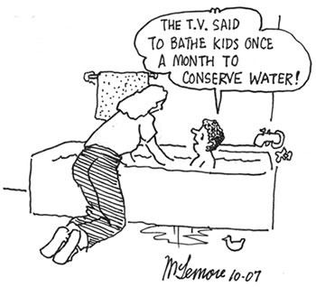
Persuasi dalam Kehidupan Sehari-hari
Kita semua menggunakan teknik persuasi saat berinteraksi dengan orang-orang sekitar kita
Meskipun tekniknya berbeda tergantung siapa lawan bicara kita, keinginan dan kebutuhan untuk mempengaruhi lingkungan kita adalah pengalaman universal
Persuasi terjadi dimana saja, kapan saja, dengan siapa aja, melalui media apa saja

Slide 5
Persuasi dalam Kehidupan Sehari-hari...
Sebagian orang terlahir dengan bakat natural untuk mempengaruhi dan mempersuasi orang lain.
Bagi banyak orang, keterampilan ini sangat membantu dan mungkin memainkan peran kunci dalam gaya hidup mereka namun cenderung tetap membantu individu yang akan menggunakannya dengan cara yang sangat rasional dan etis.
Sayangnya, beberapa orang dengan siapa kita berinteraksi, terutama yang memiliki keterampilan persuasif alami, dapat menyalahgunakan keahlian mereka untuk mengetahui tingkat pengaruh yang tidak semestinya dan mencapai tujuan yang mungkin berbahaya bagi Anda atau orang lain.

Slide 6
Teknik Persuasi Interpersonal
Sequential influence techniques
Low-balling
“That's-not-all" technique
Fear-then-relief
Pique technique
Disrupt-then-reframe technique

Slide 7
Sequential influence techniques
Door-In-The-Face
Persuasi yang berlangsung secara bertahap, dimana setiap tahapan membangun fondasi untuk perubahan kepercayaan atau perilaku berikutnya. Individu perlahan-lahan menerima opini baru, dan komunikator sering membuat orang lain untuk memenuhi permintaan yang diinginkan secara bertahap.
Foot-In-The-Door

Slide 8
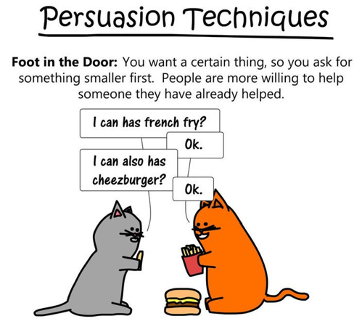
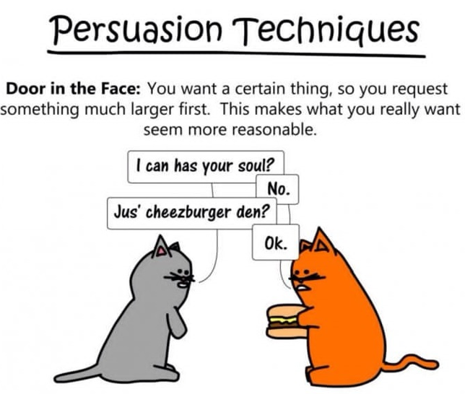
Foot-In-The-Door
Door-In-The-Face

Slide 9
Foot-In-The-Door
Door-In-The-Face
Teknik foot-in-the-door, atau biasa disingkat teknik FITD, memiliki pola yang ditetapkan.
Pertama Anda mendapatkan 'ya' dari sebuah permintaan kecil dan kemudian Anda mendapatkan jawaban 'ya' dari permintaan yang lebih besar. Inilah cara kerja fenomena tersebut.
Yang menarik adalah bahwa pembujuk bisa mendapatkan subjek untuk menyetujui permintaan yang lebih besar dan lebih sulit berturut-turut begitu dia membuatnya setuju dengan yang pertama.
Teknik door-in-the-face (selanjutnya disebut DITF) adalah teknik yang melibatkan pola seperti ini - pertama Anda tidak mendapatkan persetujuan dan kemudian Anda mendapatkan jawaban ‘ya’ untuk permintaan berikutnya.
Begini cara kerjanya:
Pembujuk pertama-tama membuat permintaan yang agak berlebihan pada komunikan (yang kemungkinan besar akan ditolak) dan setelah ditolak, dia langsung menindaklanjutinya dengan permintaan yang lebih masuk akal, yang kemungkinan akan diterima.
Tapi mengapa teknik DITF bekerja dan mengapa komunikan setuju dengan permintaan kedua?
Di sinilah kebutuhan dasar manusia untuk menyenangkan orang, disukai oleh semua orang, dan karena tidak ditolak secara sosial tendangan-subjek merasa bersalah karena menolak permintaan pertama dan menyebabkan kekecewaan pada pembujuk, jadi saat diberi pilihan kedua (atau kesempatan kedua), dan yang jauh lebih masuk akal saat itu, dia merasa lebih mudah menerimanya dan menebus perasaan negatifnya.

Slide 10
FITD sukses bila …
DITF sukses bila…
Kesuksesan teknik ini bergantung pada fakta bahwa hubungan atau ikatan telah tercipta antara komunikator dan komunikan ketika komunikan menyetujui permintaan awal.
Jadi, ketika permintaan kedua atau yang lebih sulit disampaikan, komunikan merasa berkewajiban untuk menyetujui.
Kenapa komunikan kesulitan untuk tidak setuju dengan permintaan berturut-turut yang mengikuti permintaan pertama?
Alasan mengapa hal ini terjadi adalah karena komunikan memberikan alasan pada dirinya sendiri bahwa dengan menyetujui melakukan tugas ini dan membantu teman atau masyarakat, dia menjadi orang yang baik dan bertanggung jawab.
Jadi, ketika permintaan mulai menumpuk, dia sepertinya tidak punya pilihan selain mengikuti karena takut citra dirinya yang positif terancam. Apalagi jika permintaan bersifat pro-sosial
Kejeniusan fenomena ini terlihat pada kenyataan bahwa niat persuader adalah untuk mendapatkan permintaan kedua yang ingin dipenuhi, namun karena komunikan akan menolaknya jika disampaikan di awal, maka persuader menambahkan permintaan pertama yang kemungkinan besar tidak akan dipenuhi.
Seperti yang diantisipasi, permintaan ditolak dan saat permintaan kedua dilakukan, hal itu akan diberikan dengan lebih mudah, sehingga pembujuk mendapatkan apa yang dia inginkan selama ini.
Fenomena ini bekerja paling baik dalam setting sosial-jika ada hubungannya dengan membantu orang atau belajar sesuatu.
Keberhasilan metode ini juga ditentukan oleh dua faktor lainnya- satu, permintaan kedua harus dilakukan oleh orang yang sama, dan dua, permintaan kedua harus dilakukan segera setelah yang pertama, sehingga perasaan bersalah dan moderasi lainnya dalam pikiran tidak hilang

Slide 11
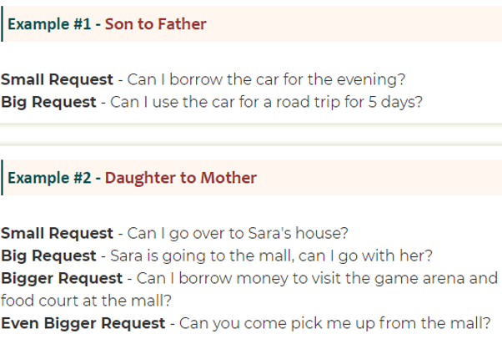
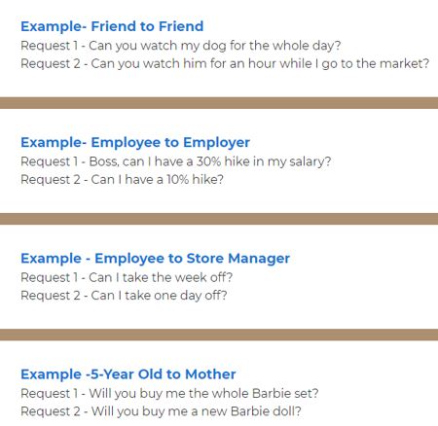
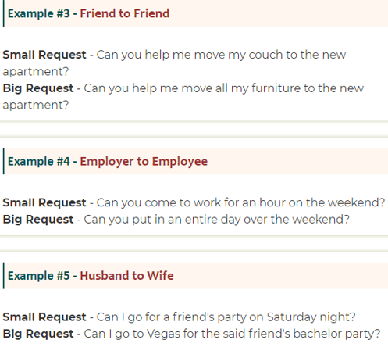
Contoh FITD
Contoh DITF

Slide 12
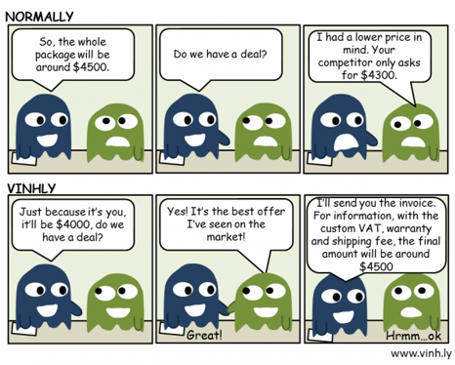
Low-Balling
Hampir sama dengan FITD, namun setelah komunikan setuju dengan penawaran rendah yang diberikan, persuader memberikan tambahan biaya yang tidak disebutkan sebelumnya agar biaya kembali naik seperti yang diinginkan persuader sesungguhnya.

Slide 13
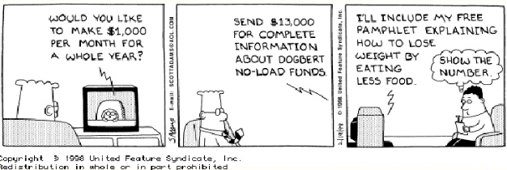
“That's-not-all" technique
Menawarkan tambahan keuntungan, seketika setelah penawaran awal diberikan

Slide 14
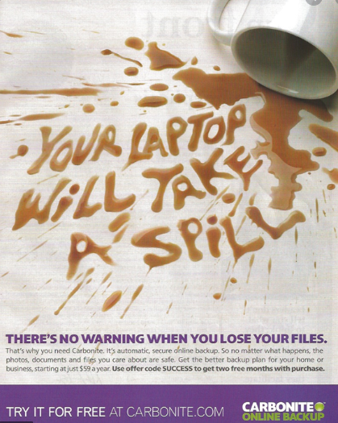
Fear-then-relief
Persuader secara sengaja menempatkan penerima dalam kondisi takut, kemudian secara cepat menghilangkan ancaman dan menggantinya dengan permintaan yang mudah untuk dituruti

Slide 15
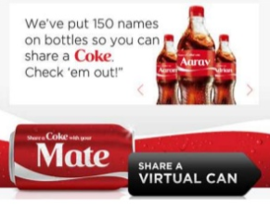
Pique technique
Komunikator membuat permintaan dalam bentuk yang tidak biasa, karenanya membuat keingintahuan target khalayak

Slide 16
Disrupt-then-reframe technique
Persuader dapat meruntuhkan penolakan komunikan dengan mengganti kata-kata permintaan.
Ini bertujuan untuk mengejutkan komunikan dan kemudian membingkai kembali pesan untuk mengatur tujuan

Slide 17
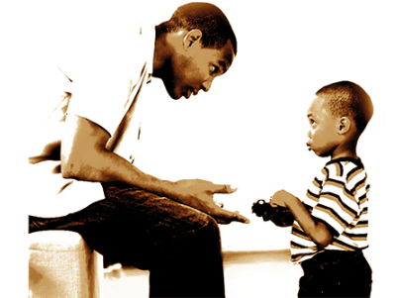
Factors in compliance gaining
Intimacy
Dependency
Rights
Benefit to the persuader
Consequences
Target resist

Slide 18
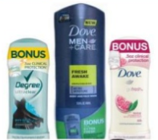
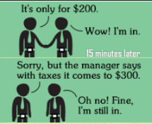
Exercise

Slide 19
THE USE OF PERSUASION IN ADVERTISING

Slide 21
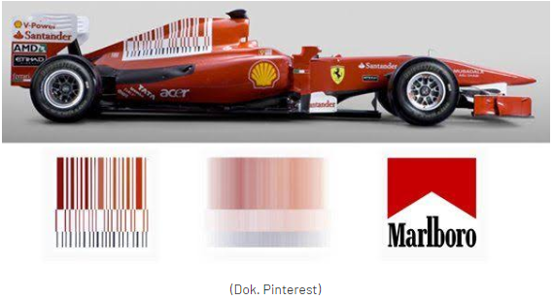

Slide 22
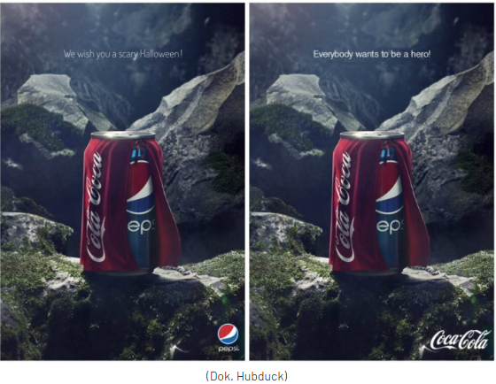

Slide 23
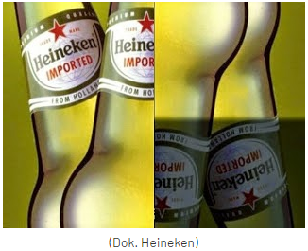
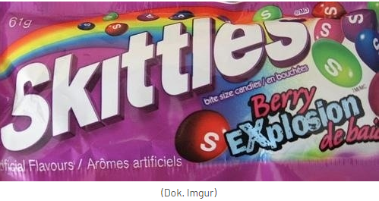

Slide 24
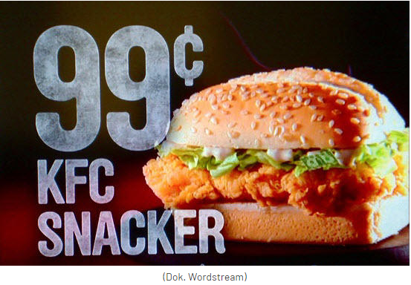

Slide 27
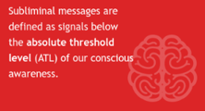
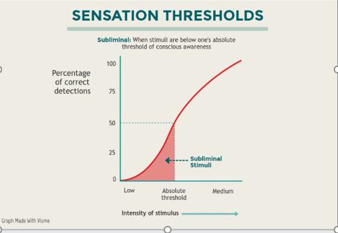
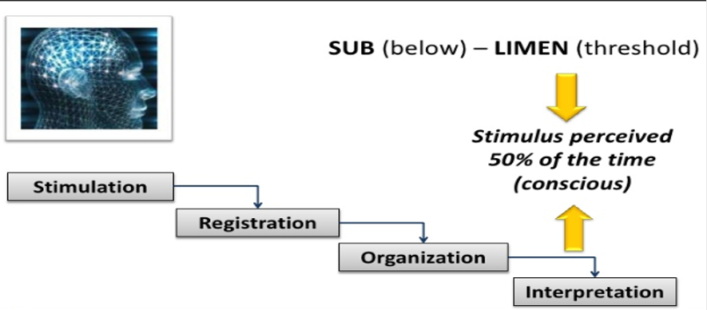
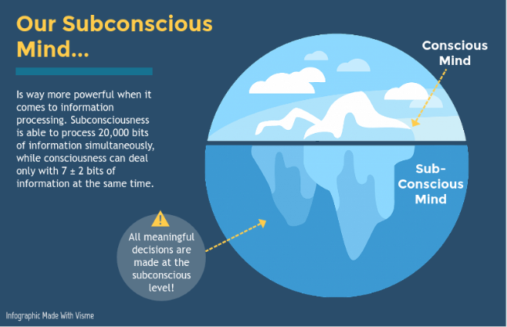
SUBLIMINAL MESSAGE

Slide 28
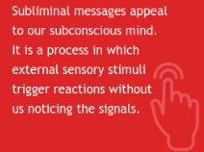
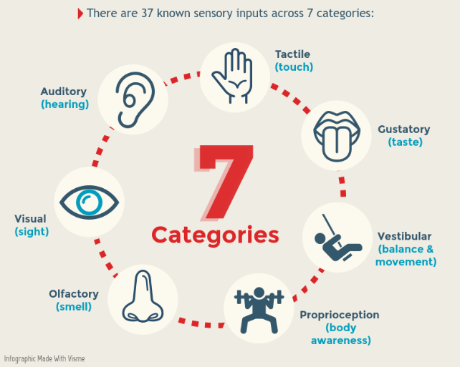
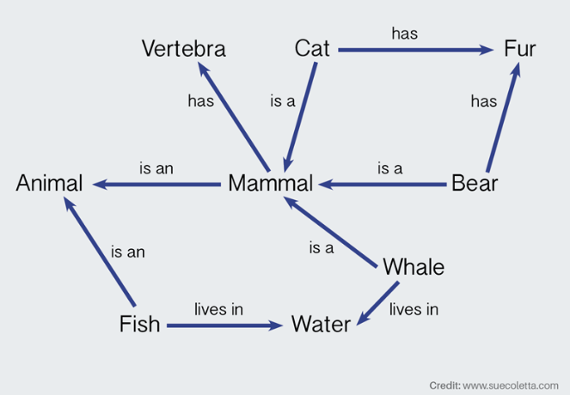
HOW DO SUBLIMINAL MESSAGE WORK?

Slide 29
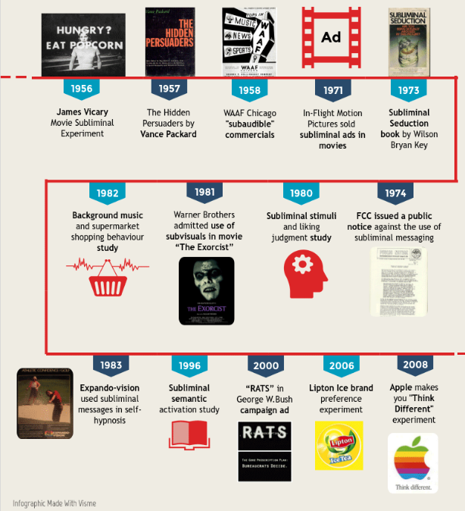
A BRIEF HISTORY OF SUBLIMINAL MESSAGE

Slide 30
1956, percobaan James Vicary.
Dalam percobaan terkenal yang dilakukan dengan 45.699 penonton bioskop di sebuah teater di New Jersey, James Vicary menampilkan "Eat Popcorn" dan "Drink Coke" beberapa detik selama film untuk melihat apakah penjualan Coca-Cola dan popcorn akan meningkat. Sementara Vicary mengklaim penjualan popcorn meningkat 57,5% dan Coca-Cola 18,1% karena percobaan, ia kemudian mengakui bahwa angka-angka ini dibuat-buat. Beberapa berspekulasi bahwa pengakuan Vicary adalah untuk menghilangkan pesan buruk dari reputasinya yang buruk.
1958, WAAF Chicago
menjual iklan "sub-audible", setelah menguji pesan berbisik seperti "Drink 7 Up" dan "Buy Oklahoma Oil.".
1974, FCC mengeluarkan pemberitahuan publik
terhadap penggunaan pesan bawah sadar, yang menyatakan bahwa itu menipu dan bertentangan dengan kepentingan publik.
1971, In-Flight Motion Pictures, Inc.
mengumumkan di The New York Times bahwa mereka akan mulai menjual iklan-iklan subliminal yang tertanam dalam film-film yang akan mereka distribusikan ke semua maskapai besar.
1980, rangsangan Subliminal dan penilaian suka oleh Kunst-Wilson dan Zajonc
menemukan bahwa priming visual dari subyek dengan segi delapan cenderung menyukai berikutnya octagon tertentu, ketika para peneliti menyajikan oktagon yang akrab dan asing dengan subjek setelah priming visual bawah sadar.
1957, The Hidden Persuaders oleh Vance Packard.
Dalam best seller ini, Packard meneliti teknik psikologis yang digunakan oleh pengiklan untuk memotivasi konsumen dan mempopulerkan konsep taktik bawah sadar di antara massa. Buku itu terjual lebih dari satu juta kopi.
1973, buku Seduction Subliminal oleh Wilson Bryan Key,
di mana penulis mengklaim pengiklan menanamkan gambar subliminal seks, kematian dan bestialitas untuk memanipulasi perilaku pembelian kita. Meskipun buku itu terobosan pada saat itu, beberapa klaim dalam buku tersebut adalah konspirasi dan spekulatif.
1981, Warner Brothers
mengakui bahwa topeng kematian full-screen dua-frame digunakan dalam film "The Exorcist," yang melintas selama 2/100 detik.

Slide 31
1982, Background music dan perilaku belanja supermarket oleh Ronald E. Milliman
mengungkap keterkaitan antara tempo musik dan laju pembelian di supermarket. Penggunaan musik tempo lambat telah melihat peningkatan 38,2% dalam penjualan dibandingkan dengan musik tempo cepat yang digunakan di latar belakang.
2000, "RATS" dalam iklan kampanye George W.Bush
Dalam video kampanye Republik 30 detik yang kontroversial ini, huruf-huruf balok putih yang mengeja kata "RATS" muncul 1/30 detik ketika memainkan kritik terhadap rencana perawatan kesehatan Al Gore, diikuti dengan penampilan kata "Birokrat" yang terpecah-pecah.
2008, Bagaimana Apple membuat Anda “Berpikir Berbeda” oleh Grinne M. Fitzsimons, Tanya L. Chartrand, dan Gavan J. Fitzsimons.
Dalam percobaan ini, 341 mahasiswa diminta untuk melakukan tugas ketajaman visual, di mana logo Apple dan IBM dipasang dengan sangat cepat. Subjek yang secara subliminal terpapar logo Apple mampu menghasilkan lebih banyak solusi kreatif daripada mereka yang dipikirkan dengan logo IBM.
1983, Expando-Vision Stimutech menggunakan pesan bawah sadar untuk melakukan self-hypnosis yang dibantu komputer, membantu pengguna untuk mencapai tujuan tanpa benar-benar melakukan pekerjaan. Dalam contoh di bawah ini, aplikasi tersebut mengklaim untuk meningkatkan kepercayaan diri Anda pada golf dengan mengisi alam bawah sadar Anda dengan citra yang relevan.
2006, eksperimen preferensi merek Lipton Ice oleh Johan C. Karremans, Wolfgang Stroebe, dan Jasper Claus.
Mengambil percobaan Vicary's Coca Cola lebih jauh dengan memberi priming tidak hanya pilihan subjek antara dua merek minuman, tetapi juga perasaan haus mereka, Karremans menemukan bahwa "priming hanya bekerja ketika prime relevan dengan tujuan."
1996, studi aktivasi semantik bawah sadar oleh Greenwald, Draine dan Abrams.
Dalam percobaan ini, subjek disublimasikan dengan kata (cepat di-flash) sebelum disajikan dengan kata-kata di atas ambang batas. Penilaian subjek menjadi bias karena priming.

Slide 32
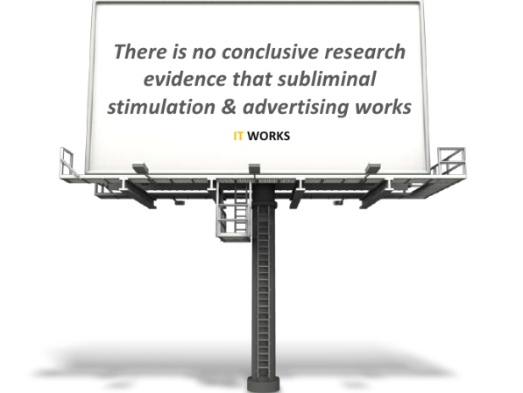
Reaksi kita tanpa kita sadari dapat dipengaruhi stimulus eksternal
Percobaan Vicary sebagai awal mitos pesan subliminal mungkin mengundang kontroversi. Namun eksperimen Karremans dan Stroebe membuktikan priming visual dapat efektif dalam mengubah cara kita merasakan, memengaruhi kita membuat keputusan pembelian berdasarkan emosi.
Sejumlah bukti menunjukan rangsangan bawah sadar dapat mempengaruhi perilaku pembelian meski tidak sekuat yang kita yakini. Dalam semua percobaan, konsumen menunjukkan preferensi merek di atas yang lain melalui priming subliminal, perbedaannya kecil.
Sebagai kesimpulan, pesan bawah sadar dapat memberi konsumen “dorongan ekstra” untuk memilih produk atau merek tertentu, apa pun pesannya.
Tetapi ekuitas merek dibangun di atas kepercayaan dan transparansi. Kehilangan kepercayaan konsumen jauh lebih mahal untuk merek daripada keuntungan jangka pendek yang berasal dari manipulasi bawah sadar.

